Slide 1
Stendhal
Hebdo

Slide 2
semaine du 10 au 14 Décembre 2018
Sortie:.
Conseils des classes du 1er trimestre
LUNDI 10
Salle de Réunion: 5A, PP, Mme Gruffé, préside Mme Charbonnier à 17h00.
1ES, PP, Mme Chevassus, préside Mme.Charbonnier à 18H00
Salle 103 : 4A, PP, M Nevot, préside M.Bocquel à 18h00
mARDI 11
Salle 103 : 3C, PP, M Desoindre, préside Mme Charbonnier à 17h00.
Salle de Réunion: 6D, PP, M Fontan, préside M.Bocquel à 17h00.
3B, PP, Mme Calani, préside M.Bocquel à 18h00.
JEUDI 13
Salle de Réunion: 5C, PP, M Gauthier, préside Mme Charbonnier à 17h00.
3A, PP,Mme Della Franca, préside Mme Charbonnier à 18h00.
Salle 103 : 5B, PP, Mme Perquin, préside M Bocquel à 18H00.

Slide 3
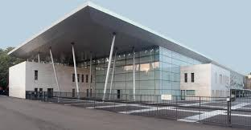
semaine du 10 au 14 décembre 2018
lundi 10 décembre:
Intra Muros: Aula Magna: Mat 3 et 4, Chorale de 13h30 à 14h30.
Aula Magna: CE 2A et D, Musique, séance pour les parents de 15h00 à 16h00.
Sortie: CP B et D, Exposition Picasso au Palazzo Reale.
mardi 11 décembre:
Intra Muros: Salle de Réunion: Réunion de la cellule sur la formation continue à 16h00.
Réunion syndicale du comitato degli iscritti de 16h à 18h00.
Réunion CHSCT(comité d’hygiène, sécurité et conditions de travail) à 11h00.
Aula Magna: CM1, École et Cinéma de 8h30 à 11h30.
CE1B, Répétition spectacle de 13h00 à 14h00.
CM2, Mme Amico, présentation du projet Musique aux parents.
.
.

Slide 4
semaine du 10 au 14 décembre 2018
jeudi 13 décembre:
Intra Muros: Aula Magna: MAT 3 et 4, Répétition, chorale de Noël de 9h00 à 10h00.
Jury Primaire de sélection des candidats pour Ambassadeurs en herbe de 13h00 à 16h00.
Sortie: CE 2 A et B, visite du quartier Porta Nuova.
4ème D, visite de l’École Japonaise. Professeure responsable : Mme Bonnet.
vendredi 14 décembre:
Intra Muros: Aula Magna: Term, Toutes séries, Histoire-Géographie de 13h00 à 18h00.
CPC, Spectacle de Noël de 8h30 à 10h00.
Sortie: CM 2 C, Visite de la Biblioteca Braidense.
CE 2 C et D, Visite de Porta Nuova.
Les 6è, Journée badminton,au milano palabadminton la matinée, Réf. Mme Pecis
2des A et B, Planetarium de Milan de 13h00 à 16h00, Ref: Mme Guieu
.

Slide 5
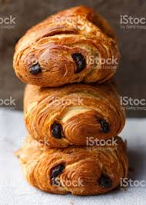
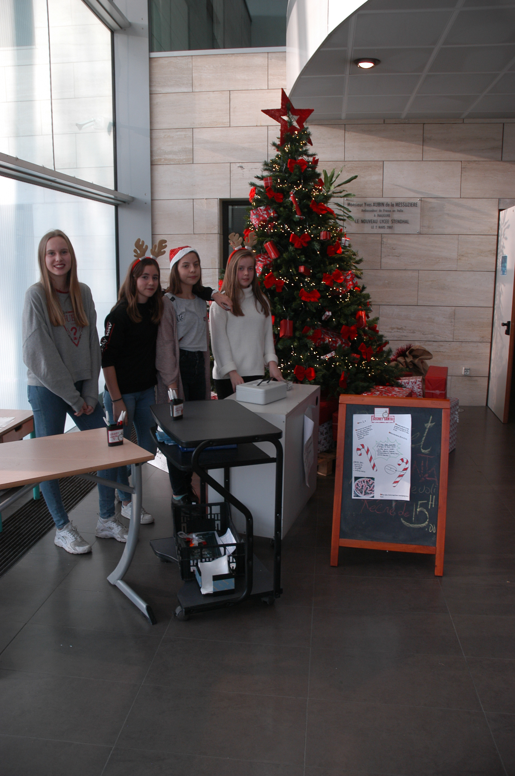
POURSUIT LE PROJET APPARTENANCE ET SOLIDARITÉ,
des SWEAT“Stendhal” à capuche en noir et en blanc de XS à XL
en vente à partir du lundi 17 décembre à € 25.00.
Les bénéfices seront reversés à l’Association
“en route vers le népal, de l’aide pour les enfants en place”
idée et projet d’une ancienne Stendhalienne..
Du 04 au 20 décembre tous les mardi et jeudi à 15h00 dans le hall :
inspiré de la tradition américaine
Offrez des candy canes!! En vente à € 1.00

Slide 6
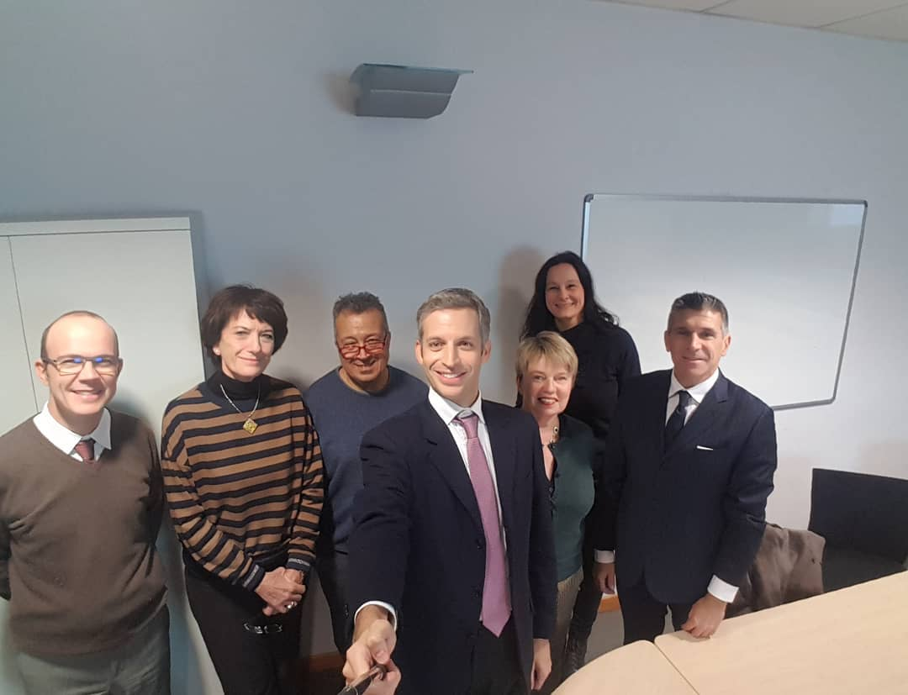
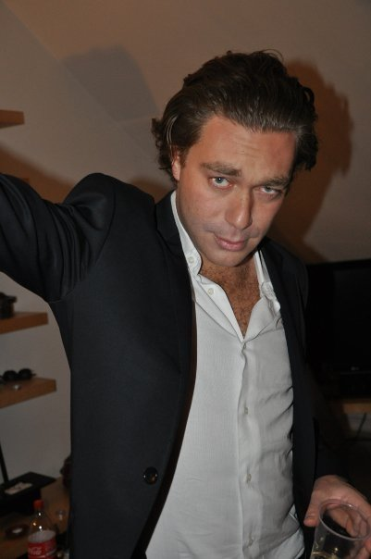
Info
L’Association se veut le trait d’union
entre anciens de différentes générations
par la création d’événements, de suivi
de Parcoursup, d’implication dans la vie
de l’Établissement et de certaines activités
dédiées aux élèves comme la bourse
musicale Claudia colombo dont les
modalités seront bientôt publiées.
Avez vous des Anciens dans votre famille?
contact: anciensstendhal.milan@gmail.com
Vous aussi vous serez”Ancien” de Stendhal un jour…
L’AALSMI rend un dernier hommage à un Ancien
Stendhalien, il nous a quitté prématurément.. C’était M. Alan Ghitis(il aurait eu 40 ans dans qq jours)
Term (B)Prom 94/95

Slide 7
Règlement :
Réalisez un court-métrage de 1min30s qui vante l’intérêt du journal numérique :
Ce film doit être humoristique et/ou parodique (parodie de films d’action, d’épouvante, sciences fictions, de publicité etc).
Ce film doit être réalisé avec un téléphone portable tenu horizontalement.
Les films devront être envoyés par courriel avant le 16 décembre à doc@lyceestendhal.it
Le meilleur spot sera publié sur la page d'accueil du journal numérique.
Pour toute information adressez-vous à Mme Piras au CDI

